Slide 1
Generación de lenguaje natural
PARTE 2: Generación de instrucciones
en un entorno virtual
JUEVES
Luciana Benotti
luciana.benotti@gmail.com
Equipo PLN – Universidad Nacional de Cordoba
INRIA Nancy Grand Est

Slide 2
La historia hasta ahora ...
Generación de
lenguaje natural
Determinación
del contenido
Realización sintáctica
Elaboración
de la oración

Slide 3
La historia hasta ahora ...
LUNES
Generación de
lenguaje natural
Determinación
del contenido
Realización sintáctica
Elaboración
de la oración

Slide 4
La historia hasta ahora ...
LUNES
Generación de
lenguaje natural
MARTES
Determinación
del contenido
Realización sintáctica
Elaboración
de la oración

Slide 5
La historia hasta ahora ...
LUNES
Generación de
lenguaje natural
MARTES
Determinación
del contenido
Realización sintáctica
MIERCOLES
Elaboración
de la oración

Slide 6
La historia hasta ahora ...
LUNES
Generación de
lenguaje natural
?
MARTES
Determinación
del contenido
Realización sintáctica
MIERCOLES
Elaboración
de la oración

Slide 7
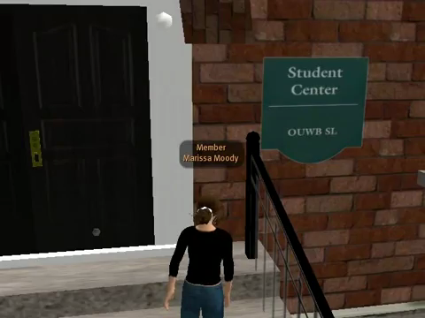
Qué vamos a hacer hoy?
Marissa,
enter the
Student Center
Generación de
lenguaje natural
Determinación
del contenido
Realización sintáctica
Elaboración
de la oración

Slide 8
Qué vamos a hacer hoy?
Marissa,
enter the
Student Center
Generación de
lenguaje natural
HOY
Determinación
del contenido
Realización sintáctica
Elaboración
de la oración

Slide 9
Que vamos a hacer hoy?
Introducción a los entornos virtuales
  Una breve historia
  Educación en entornos virtuales
  Un entorno virtual simplificado
Determinación del contenido
  Representación de un entorno virtual
  Razonamiento orientado a metas: planning
  Uso de planning para determinacion del contenido

Slide 10
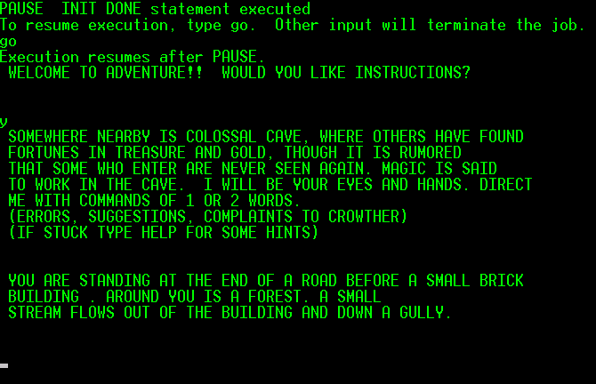
Entornos virtuales: Una rápida historia
'70: Interacción basada en texto

Slide 11
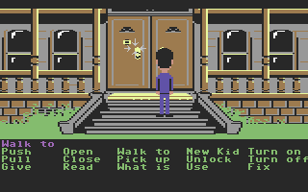
Entornos virtuales: Una rápida historia
'80: Empiezan los primeros gráficos

Slide 12
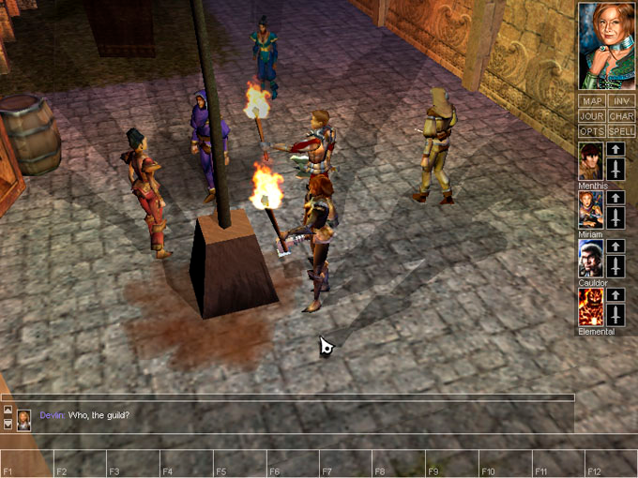
Entornos virtuales: Una rápida historia
'90: Empiezan los juegos online multijugador

Slide 13
Entornos virtuales: Una rápida historia
2000: Llegan las comunidades online con contenido creado por los usuarios

Slide 14
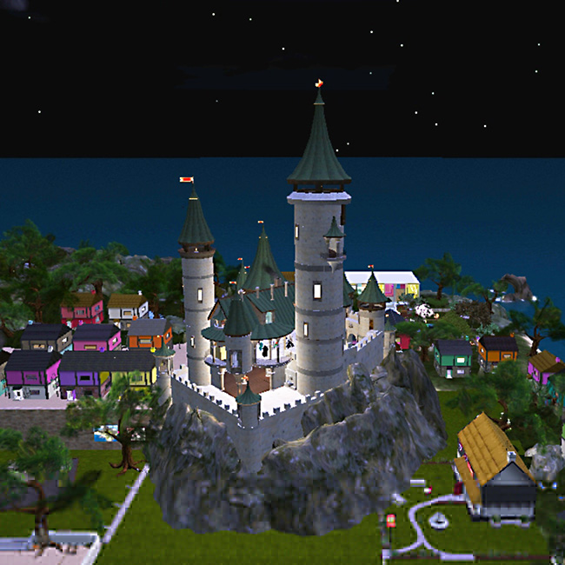

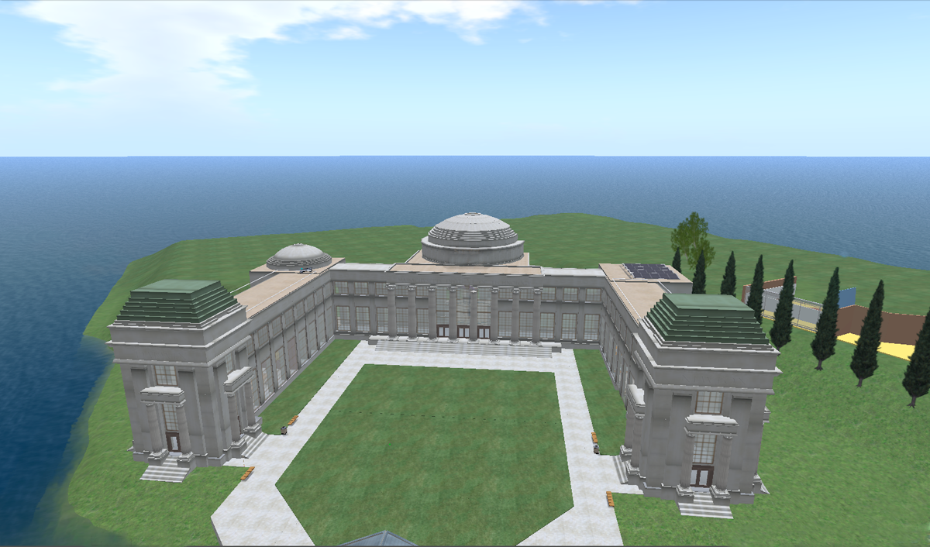

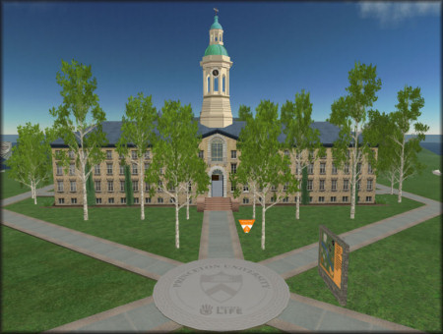
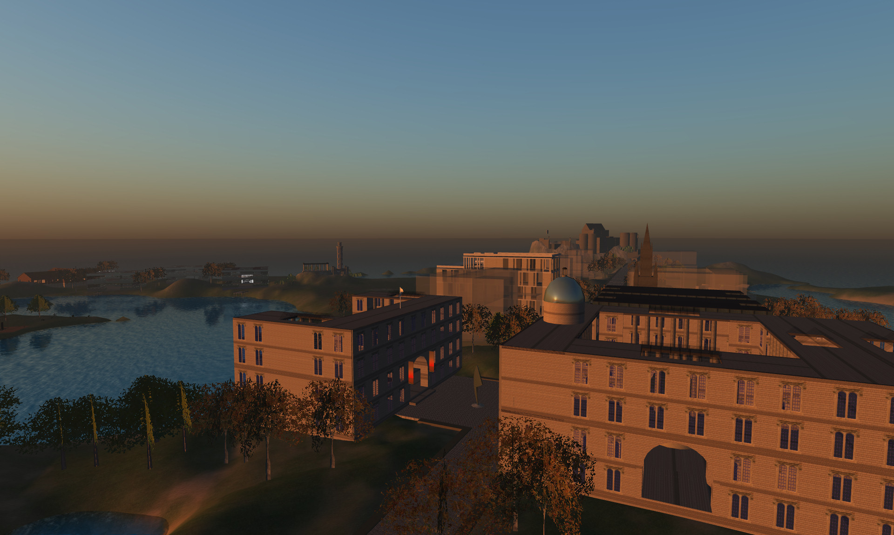


2010': Llega la educación virtual?
Mas de 100 universidades de todo el mundo tienen un 'campus virtual'

Slide 15
Aprender ciencia en un entorno virtual

Slide 16
Aprender arte en un entorno virtual

Slide 17
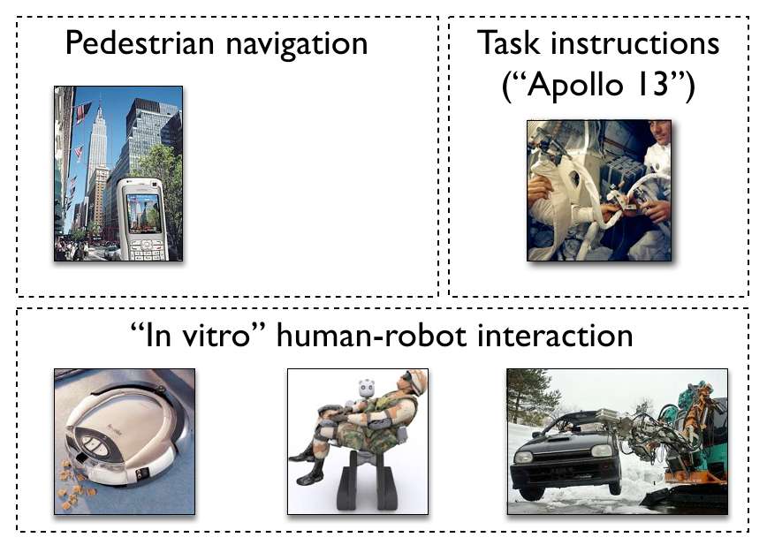
Y muchas mas aplicaciones ...

